Slide 1
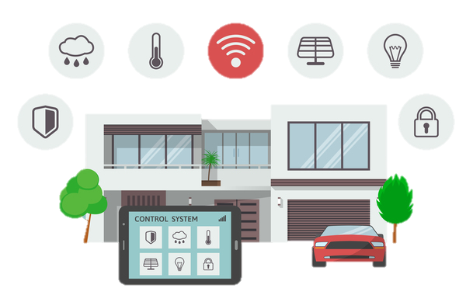
Silver Lonely IoT
2017 종합설계프로젝트 [실론티 팀]
팀장 정선용 / 팀원 김덕윤 * 김성준 * 이영선

Slide 2
01 프로젝트 약점 보완
02 개발환경 구성
03 필요한 선행학습
04 개발일정
05 Q&A

Slide 3


01 프로젝트 약점 보완
일반 사용자용
Android APP
어르신용
ARS Service

Slide 4


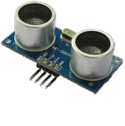
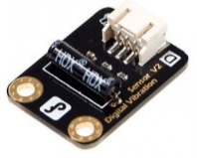
01 프로젝트 약점 보완

Slide 5
01 프로젝트 약점 보완

Slide 6
01 프로젝트 약점 보완

Slide 7
01 프로젝트 약점 보완

Slide 8

01 프로젝트 약점 보완

Slide 9
01 프로젝트 약점 보완

Slide 10
01 프로젝트 약점 보완

Slide 11
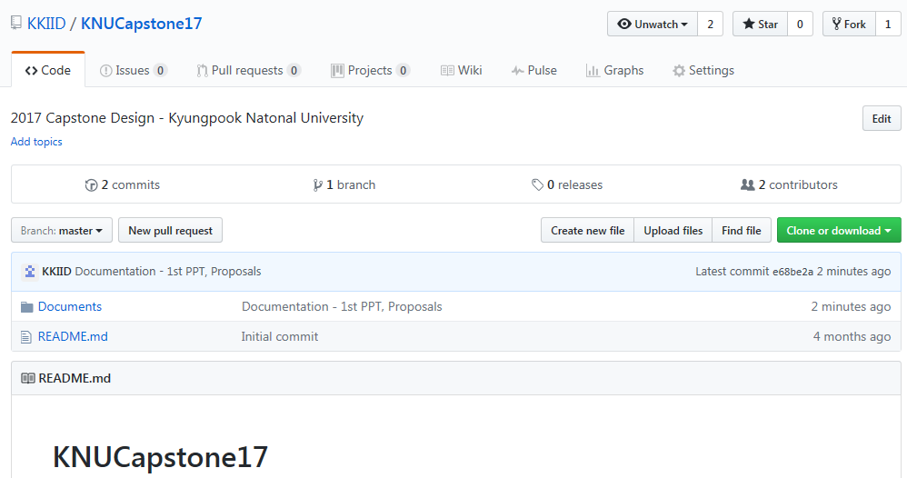
02 개발환경 구성
https://github.com/KKIID/KNUCapstone17/

Slide 12
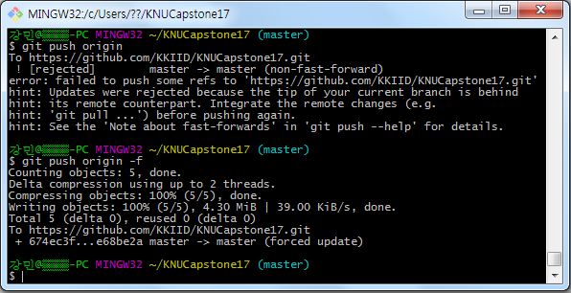
02 개발환경 구성
Git BASH

Slide 13
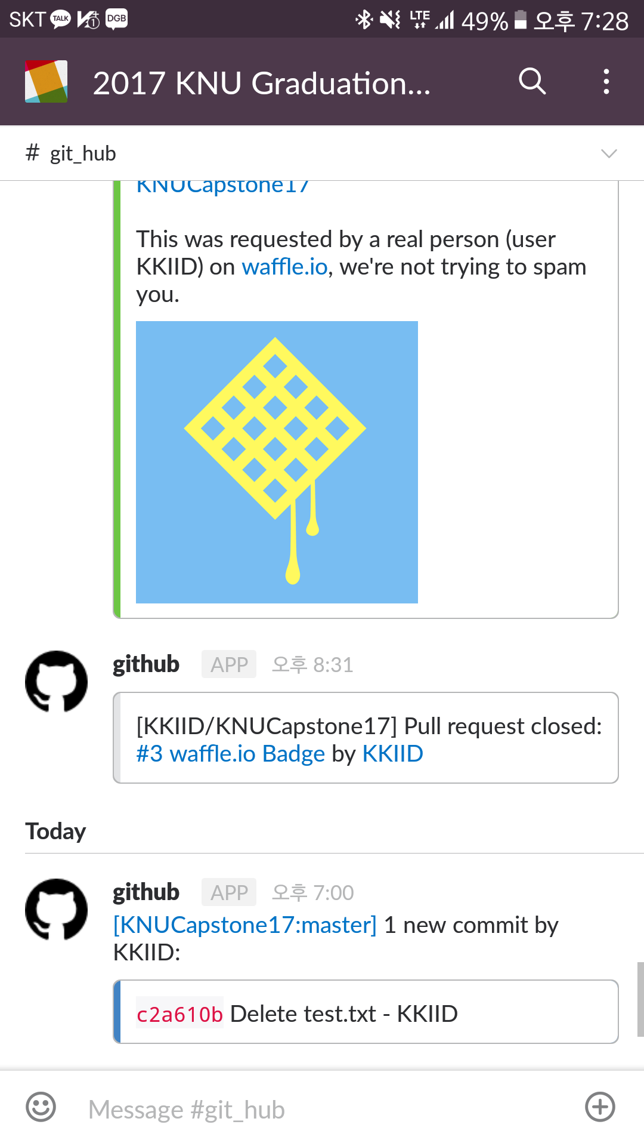
02 개발환경 구성
SLACK

Slide 14
03 필요한 선행학습
 | Android | Arduino / C | Raspbian OS | REST API | Git
정선용 | O | △ | O | △ | O
김덕윤 | O | O | △ | X | △
김성준 | O | △ | △ | X | X
이영선 | O | △ | △ | X | X

Slide 15
04 개발일정
 | 1 | 2 | 3 | 4 | 5 | 6 | 7 | 8 | 9 | 10 | 11 | 12 | 13 | 14 | 15
선행 학습
개발환경 구축
웹서버 구축
일반 사용자용 어플리케이션 구축
어르신용 ARS IoT 시스템 구축
보호자알리미 어플리케이션 구축
웹서버 및 클라이언트 연동

Slide 16
05 Q&A

